Slide 1
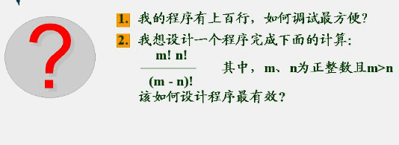

Slide 2
第六章 函数
本章教学要求、重点与难点
        1.函数的定义方法、类型和返回值
        2.函数的正确调用；
        3.形参与实参、参数值的传递；
        4.函数的正确调用、嵌套调用、递归调用
        5.局部变量与全局变量；
        6.变量的存储类别（自动的、静态的、寄存器的、外部的）；
        7.内部函数与外部函数

Slide 3
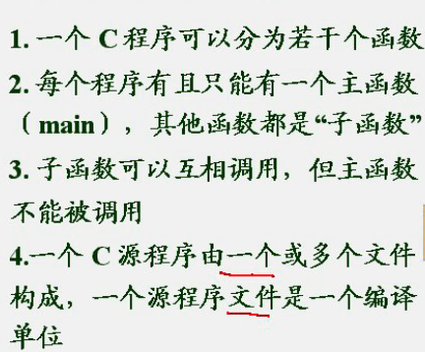
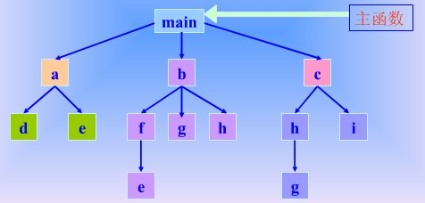
程序中函数调用的示意图

Slide 4
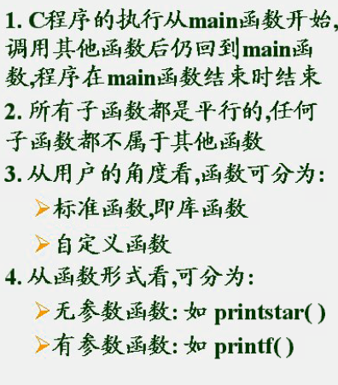
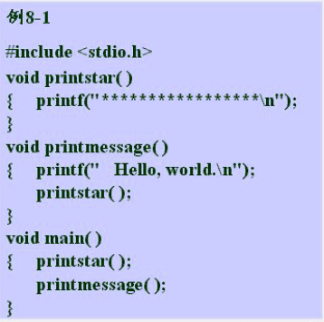

Slide 5
函数返回值类型
缺省int型
无返回值void
6.2 函数的定义
  一般格式
合法标识符
格式一:
函数类型 函数名（形参类型说明表）
{
说明部分（ （即：变量定义） ）
语句部分
}
函数体
例 无参函数
printstar( )
{ printf(“**********\n”); }
或
printstar(void )
{ printf(“**********\n”); }
例 有参函数
int max(int x, y)
{ int z;
z=x>y?x:y;
return(z);
}
例 有参函数
int max(int x,int y)
{ int z;
z=x>y?x:y;
return(z);
}
例 空函数
dummy( )
{ }
函数体为空

Slide 6

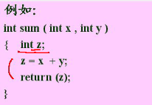


Slide 7
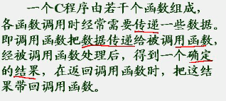
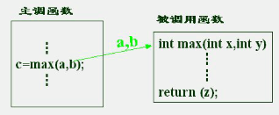
6.3 函数的参数和返回值

Slide 8
例 比较两个数并输出大者
main()
{ int a,b,c;
scanf("%d,%d",&a,&b);
c=max(a,b);
printf("Max is %d",c);
}
max(int x, int y)
{ int z;
z=x>y?x:y;
return(z);
}
c=max(a,b);
（main 函数）
实参
max(int x, int y)
{ int z;
z=x>y?x:y;
return(z);
}
（max 函数）
形参

Slide 9
6.3 函数的参数和返回值
1.形式参数与实际参数
在调用函数时，大多数情况下，主调函数和被调用函数之间有数据传递关系。这就是有参函数。
形式参数（形参）：在函数定义时函数名后面括弧中的变量名。如： long fac(int x)
实际参数（实参）：在调用函数时，函数名后面括弧中的表达式。如：f1=fac(m);
main()
{ int a,b,c;
scanf("%d,%d",&a,&b);
c=max(a,b);
printf("Max is %d",c);
}
max(int x, int y)
{ int z;
z=x>y?x:y;
return(z);
}

Slide 10
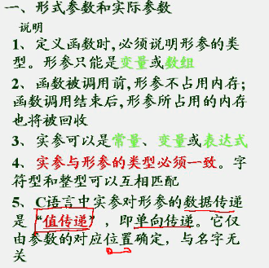
main()
{ int a,b,c;
scanf("%d,%d",&a,&b);
c=max(a,b);
printf("Max is %d",c);
}
max(int x, int y)
{ int z;
z=x>y?x:y;
return(z);
}

Slide 11
读程序，写出运行结果
#include <stdio.h>
float cube(float x)
{ return(x*x*x);
}
main()
{ float a, product;
printf("Please input value of a:");
scanf("%f",&a);
product=cube(a);
printf(”Cube of %.4f is %.4f\n",a,product);
}
a
1.2
××
product
1.728
××
x
1.2

Slide 12
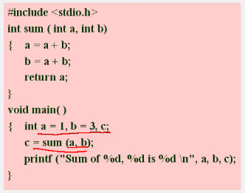
读程序，写出运行结果

Slide 13
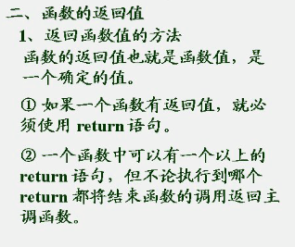
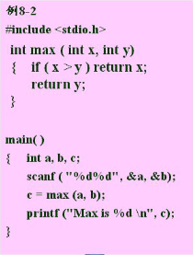

Slide 14
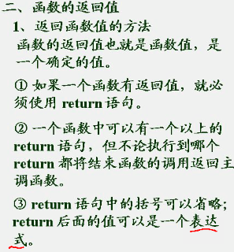
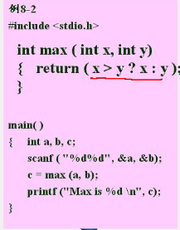

Slide 15
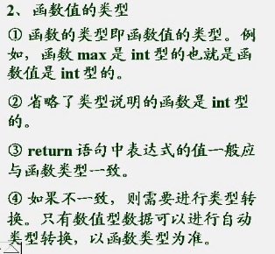
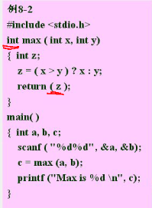

Slide 16
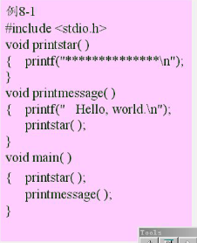

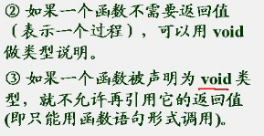

Slide 17
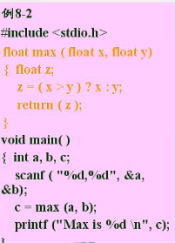
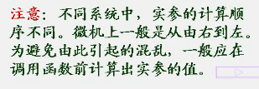
6.4 函数的调用
  调用形式
    函数名(实参表);
    说明：
      实参与形参个数相等，类型一致，按顺序一一对应

Slide 18
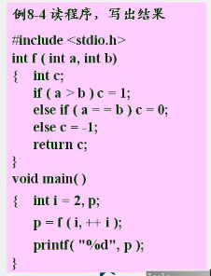
6.4 函数的调用
  调用形式
    函数名(实参表);
    说明：
      实参与形参个数相等，类型一致，按顺序一一对应

Slide 19



  调用方式
    函数语句：把函数作为一个语句
    例 printstar();
    printf(“Hello,World!\n”);
    函数表达式：函数出现在一个表达式中
    例 m=max(a,b)*2;
    函数参数：函数调用作为一个函数的参数
    例 printf(“%d”,max(a,b));
    m=max(a,max(b,c));

Slide 20
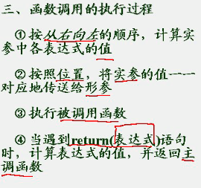
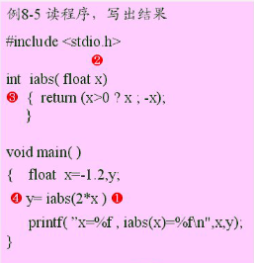

Slide 21
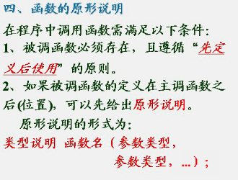
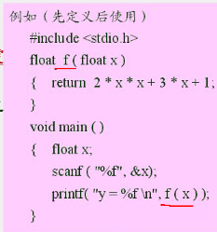

Slide 22
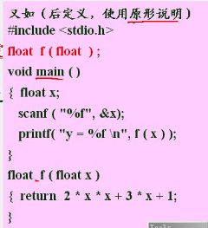


Slide 23
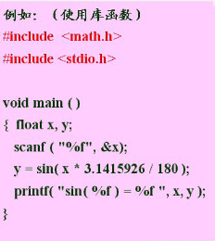

Slide 24
6.6 函数的嵌套与递归调用
  嵌套调用
    C规定：函数定义不可嵌套，但可以嵌套调用函数
main( )
a函数
b函数
①
②
③
④
调用函数a
调用函数b
⑤
⑨
⑦
⑧
⑥
结束

Slide 25
例 求三个数中最大数和最小数的差值
int dif(int x,int y,int z)
{ return max(x,y,z)-min(x,y,z); }
int max(int x,int y,int z)
{ int r;
r=x>y?x:y;
return(r>z?r:z);
}
int min(int x,int y,int z)
{ int r;
r=x<y?x:y;
return(r<z?r:z);
}
#include <stdio.h>
int dif(int x,int y,int z);
int max(int x,int y,int z);
int min(int x,int y,int z);
void main()
{ int a,b,c,d;
scanf("%d%d%d",&a,&b,&c);
d=dif(a,b,c);
printf("Max-Min=%d\n",d);
}
main( )
dif函数
max函数
调用函数dif
调用函数max
调用函数min
min函数
输出
结束

Slide 26
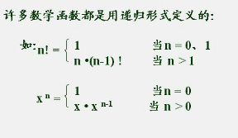
  递归调用
    定义：函数直接或间接的调用自身叫函数的递归调用

Slide 27

  递归调用
    定义：函数直接或间接的调用自身叫函数的递归调用
int f(int x)
{ int y,z;
……
z=f(y);
…….
return(2*z);
}
int f1(int x)
{ int y,z;
……
z=f2(y);
…….
return(2*z);
}
int f2(int t)
{ int a,c;
……
c=f1(a);
…….
return(3+c);
}
f( )
f1( )
f2( )
调f
调f1
调f2
    说明
      C编译系统对递归函数的自调用次数没有限制
      每调用函数一次，在内存堆栈区分配空间，用于存放函数变量、返回值等信息，所以递归次数过多，可能引起堆栈溢出

Slide 28
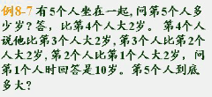

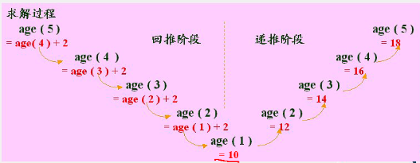

Slide 29
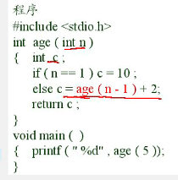

Slide 30
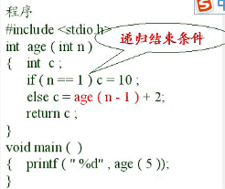
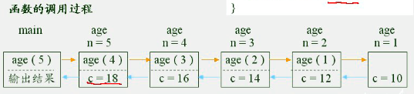

Slide 31
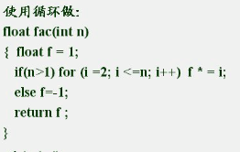
例 求n的阶乘

Slide 32
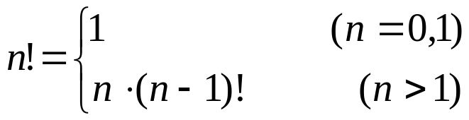
例 求n的阶乘
#include <stdio.h>
int fac(int n)
{ int f;
if(n<0) printf("n<0,data error!");
else if(n==0||n==1) f=1;
else f=fac(n-1)*n;
return(f);
}
main()
{ int n, y;
printf("Input a integer number:");
scanf("%d",&n);
y=fac(n);
printf("%d! =%15d",n,y);
}
fac(3)
=fac(2)*3
fac(3)
=2*3
fac(2)
=fac(1)*2
fac(2)
=1*2
fac(1)
=1

Slide 33
问题描述：Hanoi塔包括一对尺寸不等的圆盘和三个分别为A B C的针，初始状态为n个圆盘放在针A上。现在要讲圆盘从针A移动到针C上，一次只能用移动一个圆盘，并且一相同的顺序重新构建n个圆盘。在移动圆盘时，尺寸大的圆盘不允许放在尺寸小的圆盘上。
A
B
C

Slide 34
void move(char getone, char putone)
{ printf("%c--->%c\n",getone,putone); }
void hanoi(int n,char one,char two,char three)
{ if(n==1) move(one,three);
else
{ hanoi(n-1,one,three,two);
move(one,three);
hanoi(n-1,two,one,three);
}
}
main()
{ int m;
printf("Input the number of disks:");
scanf("%d",&m);
printf("The steps to moving %3d disks:\n",m);
hanoi(m,'A','B','C');
}
例 Hanoi问题
A
B
C

Slide 35
函数的定义
形参
      实参与形参个数相等，类型一致，按顺序一一对应
函数返回值
实参
函数的调用

Slide 36
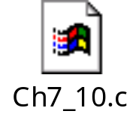
6.7 数组作为函数参数
  数组元素作函数实参——值传递
#include <stdio.h>
main()
{ int a[10],b[10],i,n=0,m=0,k=0;
printf("Enter array a:\n");
for(i=0;i<10;i++)
scanf("%d",&a[i]);
printf("Enter array b:\n");
for(i=0;i<10;i++)
scanf("%d",&b[i]);
for(i=0;i<10;i++)
{ if(large(a[i],b[i])==1) n=n+1;
else if(large(a[i],b[i])==0) m=m+1;
else k=k+1;
}
/* Output */
}
例 两个数组大小比较
int large(int x,int y)
{ int flag;
if(x>y) flag=1;
else if(x<y) flag=-1;
else flag=0;
return(flag);
}
a
b
a和b为有10个元素的整型数组
比较两数组对应元素
变量n,m,k记录a[i]>b[i], a[i]==b[i],
a[i]<b[i]的个数
最后 若n>k,认为数组a>b
若n<k,认为数组a<b
若n==k,认为数组a==b
0
12
i
43
0
1
23
i
23
1
2
56
i
21
2
3
10
i
98
3
4
76
i
66
4
5
88
i
54
5
n=0
m=0
k=0
n=0
m=0
k=1
n=0
m=1
k=1
n=1
m=1
k=1
n=1
m=1
k=2
n=2
m=1
k=2
n=3
m=1
k=2

Slide 37
#include <stdio.h>
void swap2(int x,int y)
{ int z;
z=x; x=y; y=z;
}
main()
{ int a[2]={1,2};
swap2(a[0],a[1]);
printf("a[0]=%d\na[1]=%d\n",a[0],a[1]);
}
#include <stdio.h>
void swap2(int x[])
{ int z;
z=x[0]; x[0]=x[1]; x[1]=z;
}
main()
{ int a[2]={1,2};
swap2(a);
printf("a[0]=%d\na[1]=%d\n",a[0],a[1]);
}

Slide 38
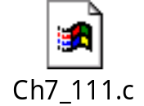
#include <stdio.h>
void swap2(int x,int y)
{ int z;
z=x; x=y; y=z;
}
main()
{ int a[2]={1,2};
swap2(a[0],a[1]);
printf("a[0]=%d\na[1]=%d\n",a[0],a[1]);
}
例 数组元素与 数组名
作函数参数比较
值传递
a
a
x
x
2
a
a[0]
1
a[0]
1
1
1
a[1]
2
a[1]
2
1
2
2
调用前
调用
y
y
返回
交换

Slide 39
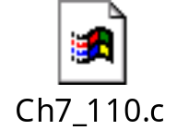
#include <stdio.h>
void swap2(int x[])
{ int z;
z=x[0]; x[0]=x[1]; x[1]=z;
}
main()
{ int a[2]={1,2};
swap2(a);
printf("a[0]=%d\na[1]=%d\n",a[0],a[1]);
}
例 数组元素与 数组名
作函数参数比较
地址传递
a
a
a
a
1
x
1
x
2
2
2
2
1
1
调用前
调用
交换
返回

Slide 40
  数组名作函数参数
    地址传递
    在主调函数与被调函数分别定义数组,且类型应一致
    形参数组大小(多维数组第一维)可不指定
    形参数组名是地址变量

Slide 41
#include<stdio.h>
void find(int a[],int n,int c[])
{
int maxd=a[0],mind=a[0],i,max,min;
for( i=1,maxd=a[0],mind=a[0];i<10;i++)
{
if(a[i]>maxd)
{maxd=a[i];c[0]=i;}
if(a[i]<mind)
{mind=a[i];c[1]=i;}
}
}
void main()
{
int a[10]={5,1,10,3,4,9,6,7,8,2},b[2];
find(a,10,b);
printf("Max=%d,Min=%d\n",b[0],b[1]);
getch();
}

Slide 42
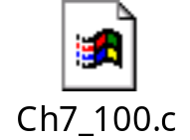
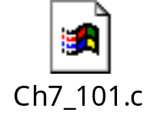
形参用数组定义, ⬄int stu[ ]
#include <stdio.h>
float average(int stu[10], int n);
void main()
{ int score[10], i;
float av;
printf("Input 10 scores：\n");
for( i=0; i<10; i++ )
scanf("%d", &score[i]);
av=average(score,10);
printf("Average is：%.2f", av);
}
float average(int stu[10], int n)
{ int i;
float av,total=0;
for( i=0; i<n; i++ )
total += stu[i];
av = total/n;
return av;
}
score
stu
0
12
1
23
2
56
实参用数组名
.
….
.
….
9
88

Slide 43
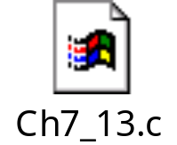
main()
{ int a[10],i;
for(i=0;i<10;i++)
scanf("%d",&a[i]);
sort(a,10);
for(i=0;i<10;i++)
printf("%d ",a[i]);
printf("\n");
}
例 数组排序----简单选择排序
void sort(int array[],int n)
{ int i,j,k,t;
for(i=0;i<n-1;i++)
{ k=i;
for(j=i+1;j<n;j++)
if(array[j]<array[k]) k=j;
if(k!=i)
{ t=array[i];
array[i]=array[k];
array[k]=t;
}
}
}
a
9
k
array
49
0
68
1
j
i=0
57
2
j
32
3
j
k
49
j
k
9
4
99
5
j
27
6
j
13
7
j
76
8
j
88
9
j

Slide 44
main()
{ int a[10],i;
for(i=0;i<10;i++)
scanf("%d",&a[i]);
sort(a,10);
for(i=0;i<10;i++)
printf("%d ",a[i]);
printf("\n");
}
例 数组排序----简单选择排序
void sort(int array[],int n)
{ int i,j,k,t;
for(i=0;i<n-1;i++)
{ k=i;
for(j=i+1;j<n;j++)
if(array[j]<array[k]) k=j;
if(k!=i)
{ t=array[i];
array[i]=array[k];
array[k]=t;
}
}
}
a
9
array
49
0
13
k
68
1
i=1
57
2
j
k
32
3
j
k
49
j
9
4
99
5
j
27
6
j
k
13
j
68
7
k
76
8
j
88
9
j

Slide 45
main()
{ int a[10],i;
for(i=0;i<10;i++)
scanf("%d",&a[i]);
sort(a,10);
for(i=0;i<10;i++)
printf("%d ",a[i]);
printf("\n");
}
例 数组排序----简单选择排序
void sort(int array[],int n)
{ int i,j,k,t;
for(i=0;i<n-1;i++)
{ k=i;
for(j=i+1;j<n;j++)
if(array[j]<array[k]) k=j;
if(k!=i)
{ t=array[i];
array[i]=array[k];
array[k]=t;
}
}
}
a
array
9
0
13
1
i=8
27
2
32
3
49
4
57
5
68
6
76
7
88
8
99
9

Slide 46
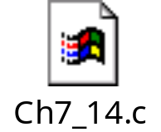
例 求二维数组中最大元素值
j
int max_value(int array[3][4])
{ int i,j,k,max;
max=array[0][0];
for(i=0;i<3;i++)
for(j=0;j<4;j++)
if(array[i][j]>max)
max=array[i][j];
return(max);
}
main()
{ int a[3][4]={{1,3,5,7},
{2,4,6,8},{15,17,34,12}};
printf("max value is %d\n",max_value(a));
}
j
j
i
1 3 5 7
i
1 3 5 7
i
1 3 5 7
多维形参数组第一维维数
可省略,第二维必须相同
⬄ int array[][4]
2 4 6 8
2 4 6 8
2 4 6 8
15 17 34 12
15 17 34 12
15 17 34 12
max=1
max=3
max=5
j
j
j
i
1 3 5 7
1 3 5 7
1 3 5 7
2 4 6 8
i
2 4 6 8
2 4 6 8
15 17 34 12
15 17 34 12
i
15 17 34 12
max=7
max=7
max=34

Slide 47
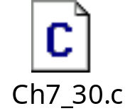
例 求二维数组中各行元素之和
get_sum_row(int x[][3], int result[] ,int row, int col)
{ int i,j;
for(i=0;i<row;i++)
{ result[i]=0;
for(j=0;j<col;j++)
result[i]+=x[i][j];
}
}
main()
{ int a[2][3]={3,6,9,1,4,7};
int sum_row[2],row=2,col=3,i;
get_sum_row(a,sum_row,row,col);
for(i=0;i<row;i++)
printf("The sum of row[%d]=%d\n",i+1,sum_row[i]);
}
result
a
sum_row
x
3
6
9
18
1
4
7
12

Slide 48
（3）编写一个函数，找出数组a[n]中最大元素和最小元素所在的下标，并返回给主调函数。
（4）有一个数组，内放10个学生的成绩，写一个函数，求出平均分，并且打印出高于平均分的成绩。

Slide 49
#include<stdio.h>
void find(int a[],int n,int c[])
{
int maxd=a[0],mind=a[0],i,max,min;
for( i=1,maxd=a[0],mind=a[0];i<10;i++)
{
if(a[i]>maxd)
{maxd=a[i];c[0]=i;}
if(a[i]<mind)
{mind=a[i];c[1]=i;}
}
}
void main()
{
int a[10]={5,1,10,3,4,9,6,7,8,2},b[2];
find(a,10,b);
printf("Max=%d,Min=%d\n",b[0],b[1]);
getch();}

Slide 50
6.8 变量的存储属性
  概述
    变量是对程序中数据的存储空间的抽象
内存
main()
{ int a;
a=10;
printf(“%d”,a);
}
编译或函数调用时为其分配内存单元
2000
10
2001
程序中使用变量名对内存操作
…….

Slide 51
6.8 变量的存储属性
  概述
    变量是对程序中数据的存储空间的抽象
    变量的属性
      数据类型：变量所持有的数据的性质（操作属性）
      存储属性
        存储器类型：寄存器、静态存储区、动态存储区
        生存期：变量在某一时刻存在-------静态变量与动态变量
        作用域：变量在某区域内有效-------局部变量与全局变量
    变量的存储类型
      auto -----自动型
      register-----寄存器型
      static ------静态型
      extern -----外部型
    变量定义格式: [存储类型] 数据类型 变量表;
如: int sum;
auto int a,b,c;
register int i;
static float x,y;

Slide 52
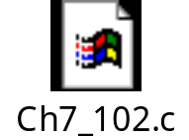
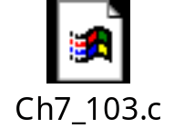
例 不同函数中同名变量
例 不同函数中同名变量
例 复合语句中变量
例 复合语句中变量
main()
{ int a,b;
a=3;
b=4;
printf("main:a=%d,b=%d\n",a,b);
sub();
printf("main:a=%d,b=%d\n",a,b);
}
sub()
{ int a,b;
a=6;
b=7;
printf("sub:a=%d,b=%d\n",a,b);
}
  局部变量与全局变量
    局部变量---内部变量
      定义：在函数内定义，只在本函数内有效
      说明：
        main中定义的变量只在main中有效
        不同函数中同名变量，占不同内存单元
        形参属于局部变量
        可定义在复合语句中有效的变量
        局部变量可用存储类型：auto register static （默认为auto）
main()
{ int a,b;
a=3;
b=4;
printf("main:a=%d,b=%d\n",a,b);
sub();
printf("main:a=%d,b=%d\n",a,b);
}
sub()
{ int a,b;
a=6;
b=7;
printf("sub:a=%d,b=%d\n",a,b);
}
float f1(int a)
{ int b,c;
…….
}
char f2(int x,int y)
{ int i,j;
……
}
main()
{ int m,n;
…….
}
#define N 5
main()
{ int i;
int a[N]={1,2,3,4,5};
for(i=0;i<N/2;i++)
{ int temp;
temp=a[i];
a[i]=a[N-i-1];
a[N-i-1]=temp;
}
for(i=0;i<N;i++)
printf("%d ",a[i]);
}
#define N 5
main()
{ int i;
int a[N]={1,2,3,4,5};
for(i=0;i<N/2;i++)
{ int temp;
temp=a[i];
a[i]=a[N-i-1];
a[N-i-1]=temp;
}
for(i=0;i<N;i++)
printf("%d ",a[i]);
}
a,b,c有效
x,y,i,j有效
运行结果：
main:a=3,b=4
sub:a=6,b=7
main:a=3,b=4
m,n有效
运行结果：5 4 3 2 1

Slide 53
    全局变量---外部变量
      定义：在函数外定义，可为本文件所有函数共用
      有效范围：从定义变量的位置开始到本源文件结束，及有extern说明的其它源文件
>
>
      外部变量说明： extern 数据类型 变量表；
      外部变量定义与外部变量说明不同
>
>
      若外部变量与局部变量同名，则外部变量被屏蔽
      外部变量可用存储类型：缺省 或 static
定义 说明
次数： 只能1次 可说明多次
位置： 所有函数之外 函数内或函数外
分配内存： 分配内存,可初始化 不分配内存,不可初始化
      应尽量少使用全局变量，因为：
        全局变量在程序全部执行过程中占用存储单元
        降低了函数的通用性、可靠性，可移植性
        降低程序清晰性，容易出错
>
>

Slide 54
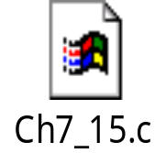
float max,min;
float average(float array[], int n)
{ int i; float sum=array[0];
max=min=array[0];
for(i=1;i<n;i++)
{ if(array[i]>max) max=array[i];
else if(array[i]<min) min=array[i];
sum+=array[i];
}
return(sum/n);
}
main()
{ int i; float ave,score[10];
/*Input */
ave=average(score,10);
printf("max=%6.2f\nmin=%6.2f\n
average=%6.2f\n",max,min,ave);
}
max
min
作用域

Slide 55
int p=1,q=5;
float f1(int a)
{ int b,c;
…….
}
int f3()
{…..
}
char c1,c2;
char f2(int x,int y)
{ int i,j;
……
}
main()
{ int m,n;
…….
}
extern char c1,c2;
extern char c1,c2;
扩展后
扩展后
p,q的作用范围
c1,c2
c1,c2
的作用范围
的作用范围
c1,c2的作用范围

Slide 56
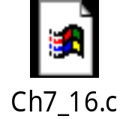
例 外部变量定义与说明
int max(int x, int y)
{ int z;
z=x>y?x:y;
return(z);
}
main()
{ extern int a,b;
printf("max=%d",max(a,b));
}
int a=13,b=-8;
extern int a,b;
int max()
{ int z;
z=a>b?a:b;
return(z);
}
main()
{ printf("max=%d",max());
}
int a=13,b=-8;
运行结果：max=13

Slide 57
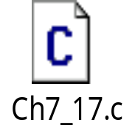
例 外部变量与局部变量
/*ch7_17.c*/
int a=3,b=5;
max(int a, int b)
{ int c;
c=a>b?a:b;
return(c);
}
main()
{ int a=8;
printf("max=%d",max(a,b));
}
运行结果：max=8

Slide 58
例 外部变量副作用
int i;
main()
{ void prt();
for(i=0;i<5;i++)
prt();
}
void prt()
{ for(i=0;i<5;i++)
printf(“%c”,’*’);
printf(“\n”);
}
运行结果：*****

Slide 59
  动态变量与静态变量
    存储方式
      静态存储：程序运行期间分配固定存储空间
      动态存储：程序运行期间根据需要动态分配存储空间
    内存用户区
    生存期
      静态变量:从程序开始执行到程序结束
      动态变量:从包含该变量定义的函数开始执行至函数执行结束
程序区
静态存储区
全局变量、局部静态变量
形参变量
局部动态变量（auto register)
函数调用现场保护和返回地址等
动态存储区

Slide 60
  变量存储类型
局部变量
外部变量
存储类别
auto
register
局部static
外部static
外部
存储方式
动态
静态
存储区
动态区
寄存器
静态存储区
生存期
函数调用开始至结束
程序整个运行期间
作用域
定义变量的函数或复合语句内
本文件
其它文件
赋初值
每次函数调用时
编译时赋初值，只赋一次
未赋初值
不确定
自动赋初值0或空字符
局部变量默认为auto型
register型变量个数受限,且不能为long, double, float型
局部static变量具有全局寿命和局部可见性
局部static变量具有可继承性
extern不是变量定义,可扩展外部变量作用域

Slide 61
例 文件file1.c
int a;
main( )
{ …….
…….
f2;
…….
f1;
…….
}
f1( )
{ auto int b;
………
f2;
……..
}
f2( )
{ static int c;
………
}
a作用域
main
f2
main
f1
f2
f1
main
a生存期:
b生存期:
c生存期:
b作用域
C作用域

Slide 62
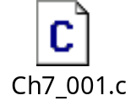
例 auto 变量的作用域
main()
{ int x=1;
void prt(void);
{ int x=3;
prt();
printf(“2nd x=%d\n”,x);
}
printf(“1st x=%d\n”,x);
}
void prt(void)
{ int x=5;
printf(“3th x=%d\n”,x);
}
x=1作用域
x=3作用域
运行结果：
3th x=5
2nd x=3
1st x=1
x=1作用域
x=5作用域

Slide 63
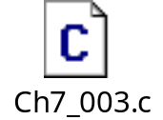
例 局部静态变量值具有可继承性
main()
{ void increment(void);
increment();
increment();
increment();
}
void increment(void)
{ int x=0;
x++;
printf(“%d\n”,x);
}
main()
{ void increment(void);
increment();
increment();
increment();
}
void increment(void)
{ static int x=0;
x++;
printf(“%d\n”,x);
}
运行结果：1
1
1
运行结果：1
2
3

Slide 64

例 变量的寿命与可见性
-------Main------
i:1 a:0 b:-10 c:0
33
75
全局i
43
1
#include <stdio.h>
int i=1;
main()
{ static int a;
register int b=-10;
int c=0;
printf("-----MAIN------\n");
printf("i:%d a:%d \
b:%d c:%d\n",i,a,b,c);
c=c+8;
other();
printf("-----MAIN------\n");
printf("i:%d a:%d \
b:%d c:%d\n",i,a,b,c);
i=i+10;
other();
}
main: a
0
------Other------
i:33 a:4 b:0 c:15
6
静态
存储区
4
other: a
2
other: b
0
6
4
-------Main-----
i:33 a:0 b:-10 c:8
-------Other-------
i:75 a:6 b:4 c:15
动态
存储区
15
10
10
other: c
15
other: c
main:c
0
8
other()
{ static int a=2;
static int b;
int c=10;
a=a+2; i=i+32; c=c+5;
printf("-----OTHER------\n");
printf("i:%d a:%d \
b:%d c:%d\n",i,a,b,c);
b=a;
}
register
b:-10

Slide 65

例 用extern扩展外部变量作用域
main()
{ void gx(),gy();
extern int x,y;
printf(“1: x=%d\ty=%d\n”,x,y);
y=246;
gx();
gy();
}
void gx()
{ extern int x,y;
x=135;
printf(“2: x=%d\ty=%d\n”,x,y);
}
int x,y;
void gy()
{ printf(“3: x=%d\ty=%d\n”,x,y);
}
运行结果：
1: x=0 y=0
2: x=135 y=246
3: x=135 y=246

Slide 66

例 引用其它文件中的外部变量
int global;
extern float x;
main()
{ int local;
.
.
.
}
extern int global;
static int number;
func2()
{ .
.
.
}
float x;
static int number;
func3()
{ extern int global;
.
.
.
}
file2.c
file1.c
file3.c

Slide 67



例 引用其它文件中的变量，输出a×b和a的m次方
int a;
main()
{ int power(int n);
int b=3,c,d,m;
printf("Enter the number a and its power:\n");
scanf("%d,%d",&a,&m);
c=a*b;
printf("%d*%d=%d\n",a,b,c);
d=power(m);
printf("%d**%d=%d",a,m,d);
}
extern int a;
int power(int n)
{ int i,y=1;
for(i=1;i<=n;i++)
y*=a;
return(y);
}

Slide 68
例 计算x的立方
#include <stdio.h>
float cube(float x)
{ return(x*x*x);
}
main()
{ float a, product;
printf("Please input value of a:");
scanf("%f",&a);
product=cube(a);
printf(”Cube of %.4f is %.4f\n",a,product);
}
a
1.2
××
product
1.728
××
x
1.2

